Slide 1





TRƯỜNG TIỂU HỌC ĐOÀN KẾT
Môn Đạo đức
Chủ đề: Yêu thương gia đình
BÀI 7: YÊU THƯƠNG GIA ĐÌNH

Slide 2
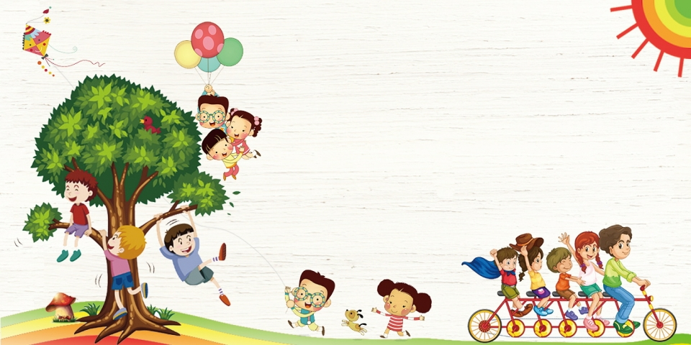
Khëi ®éng

Slide 3

Bài 7: Yêu th­ương gia đình

Slide 4
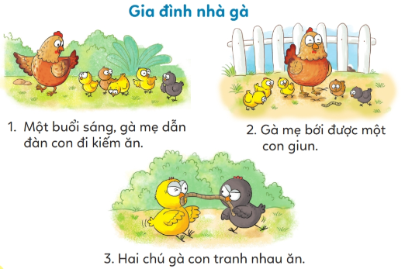
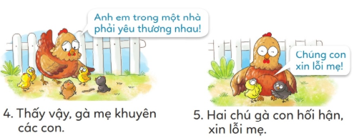

Slide 5
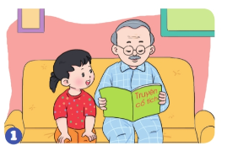
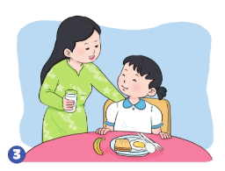
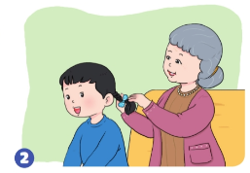
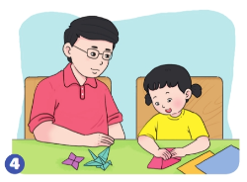
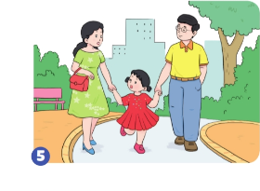
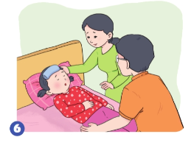

Slide 10



校园
安全
Thư giãn

Slide 11
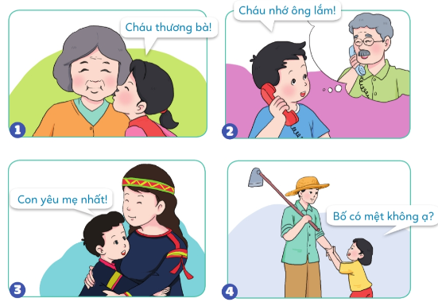
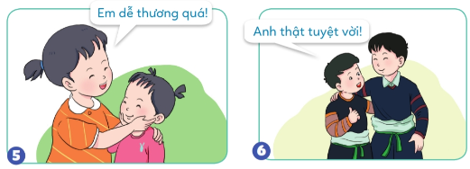

Slide 12
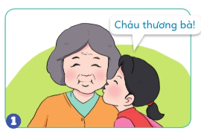

Slide 13
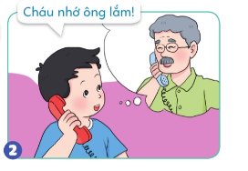

Slide 14
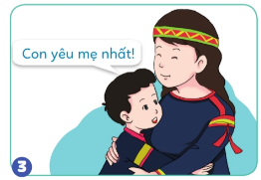

Slide 15
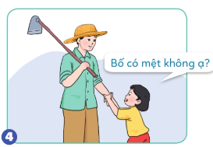

Slide 16
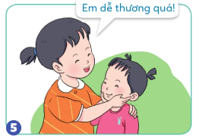

Slide 17
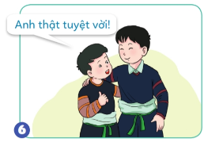

Slide 19

LỜI KHUYÊN
Gia đình là mẹ là cha
Là anh em với ông bà thân thương
Gia đình là cả quê hương
Trong tim em mãi yêu thương dạt dào.

Slide 20

Dặn dò

Slide 21





Tạm biệt và
hẹn gặp lại!

Slide 22

